Slide 1
Zpracování CBA v MS2014+
Ing. Petr Halámek, Ph.D.

Slide 2
Povinnost zpracovávat CBA
Pro jaké žádosti?
všechny žádosti financované z ERDF zpracovávají FA a EA;
řiďte se pokyny ve výzvě a jejích přílohách;
modul CBA v MS2014+ (ISKP) + texty a komentáře ve studii proveditelnosti.

Slide 3
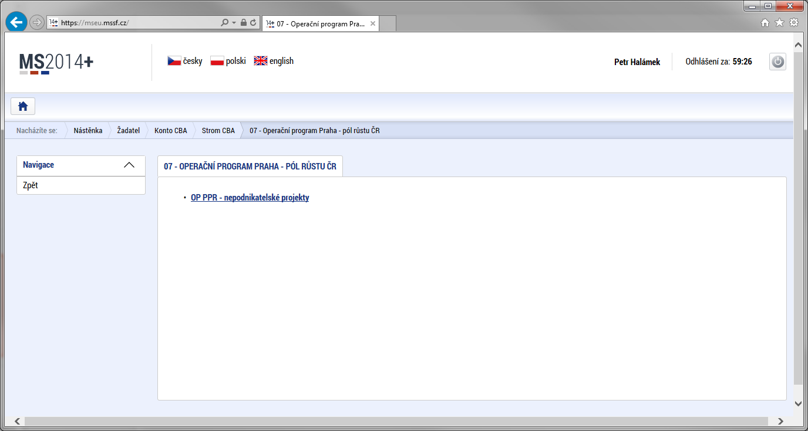
Založení CBA I

Slide 4
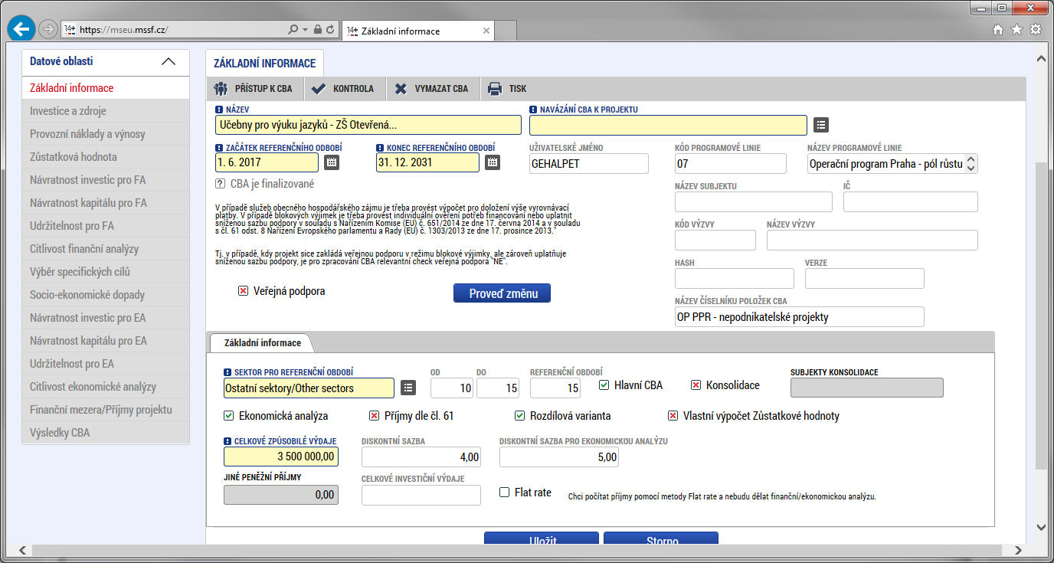
Založení CBA II

Slide 5
Základní východiska
název CBA uvádějte v souladu s žádostí;
navazujte CBA k žádosti až na závěr zpracování;
začátek referenčního období = termín zahájení fyzické realizace;
doba hodnocení 10 až 15 let (ostatní sektory);
pozor na JPP a příjmy dle čl. 61;
všechny předpoklady, kalkulace nebo zdůvodnění uvádějte ve studii proveditelnosti.

Slide 6
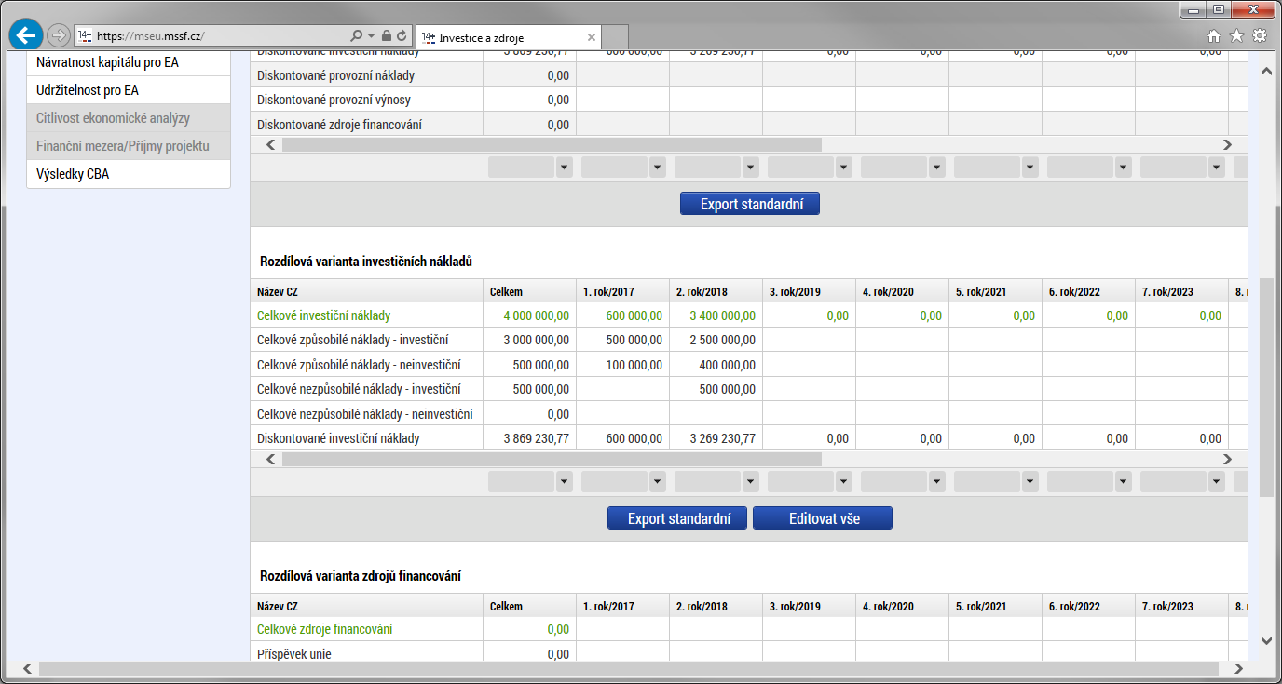
Rozpočet projektu (=rozdílová varianta investičních nákladů)

Slide 7
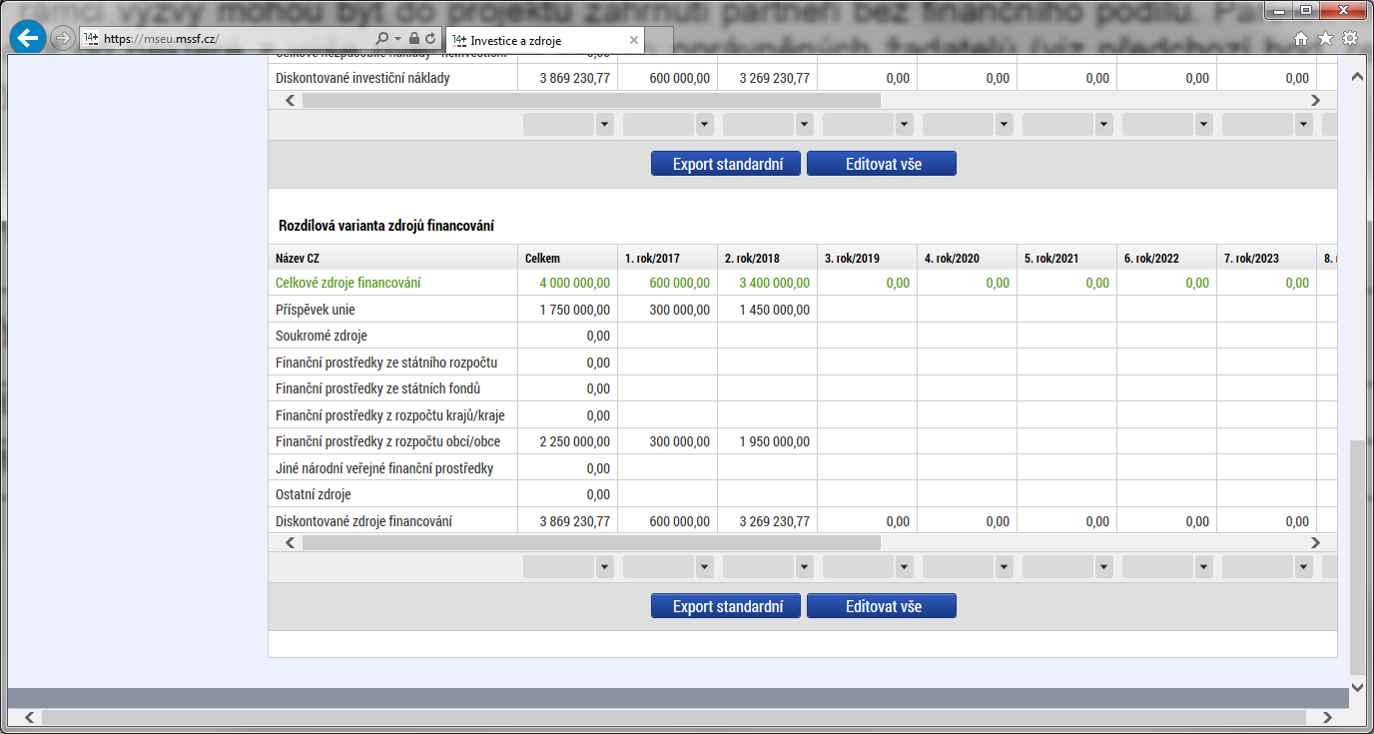
Financování projektu v realizační fázi (= rozdílová varianta zdrojů financování)

Slide 8
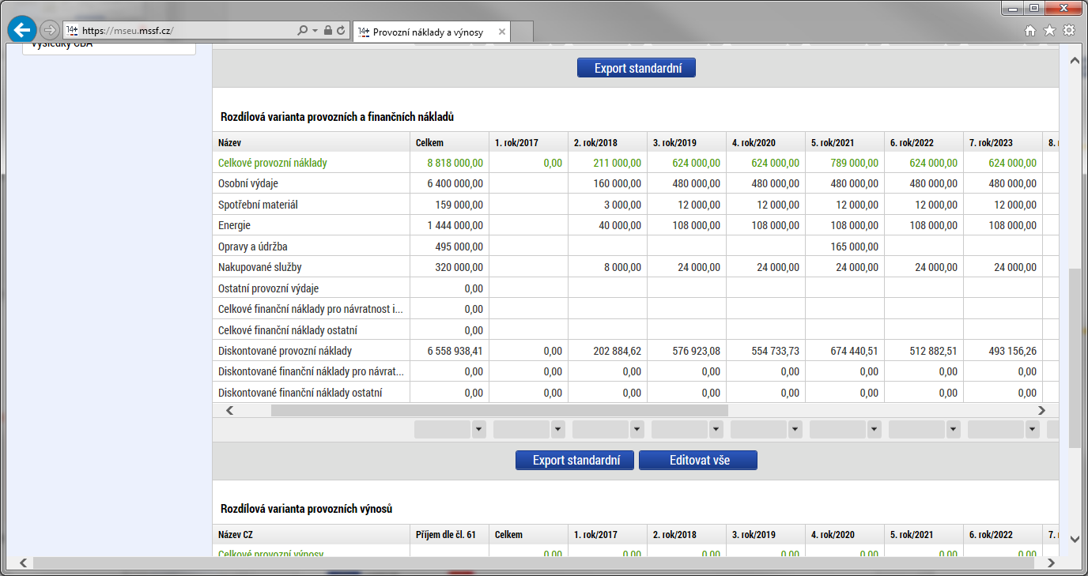
Rozdílová varianta provozních nákladů
zahájení provozu září 2018, 3 nové učebny => 1 nové pracovní místo, výdaje na energii, úklid, spotřební materiál, obnova vybavení po 3 letech provozu… Všechny kalkulace, zdůvodnění, apod. uvádějte ve studii proveditelnosti!

Slide 9
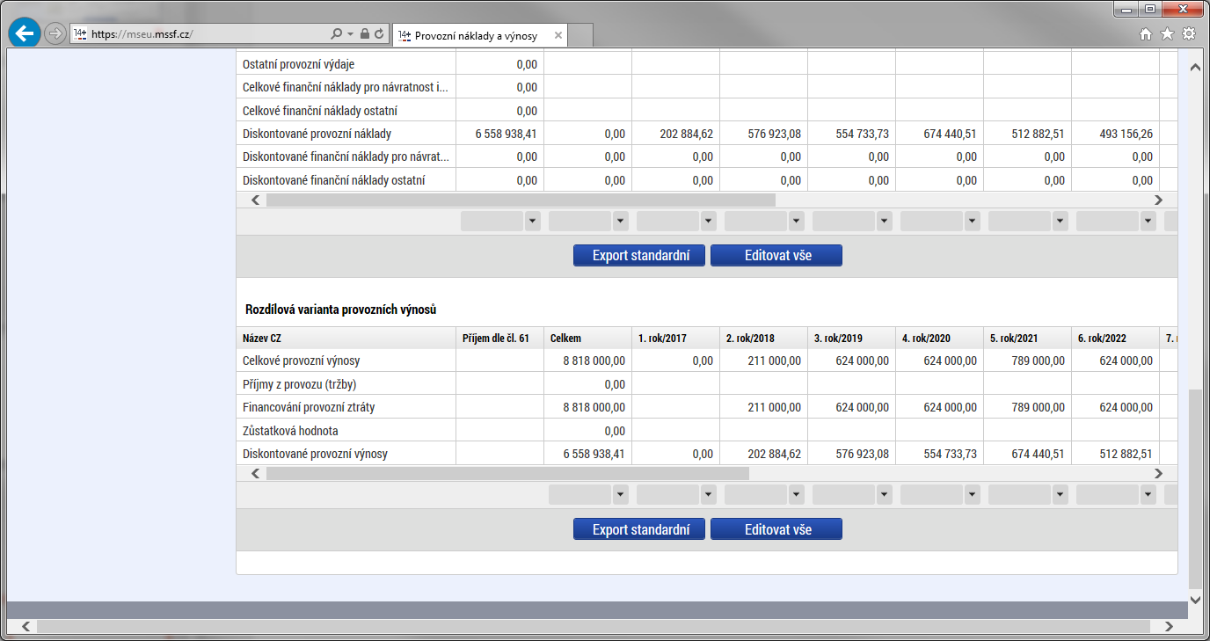
Rozdílová varianta provozních výnosů
Nutno rozlišovat příjmy z provozu (= tržby, hospodářská činnost, poplatky hrazené uživateli, apod.) a financování provozní ztráty (příspěvek na provoz, provozní dotace, sponzorské dary, apod.).

Slide 10
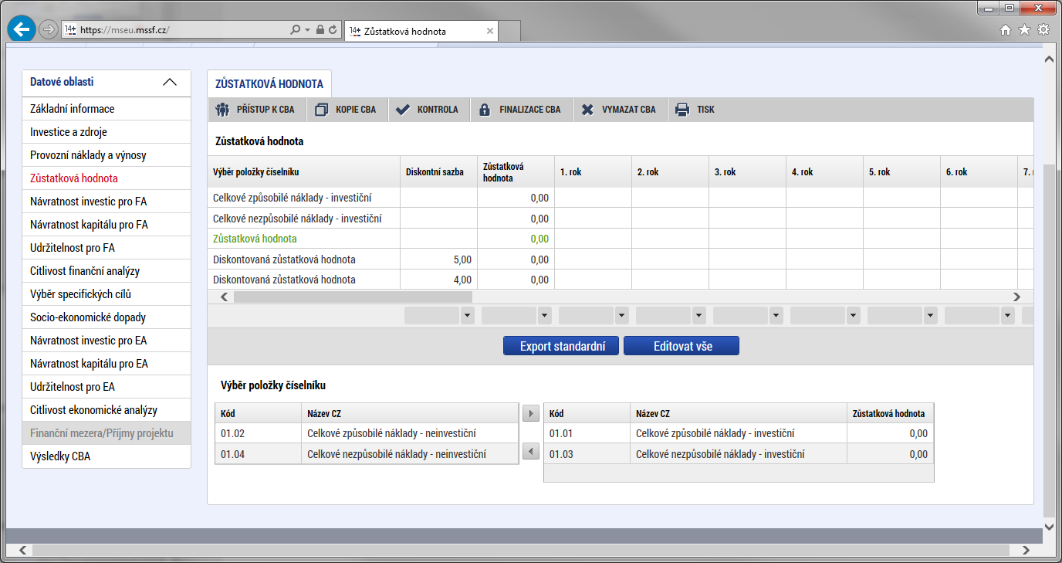
Zůstatková hodnota
Kalkulace s použitím metody odhadu provozního cash-flow po ukončení doby hodnocení => nulová u všech projektů negenerujících čisté příjmy!

Slide 11
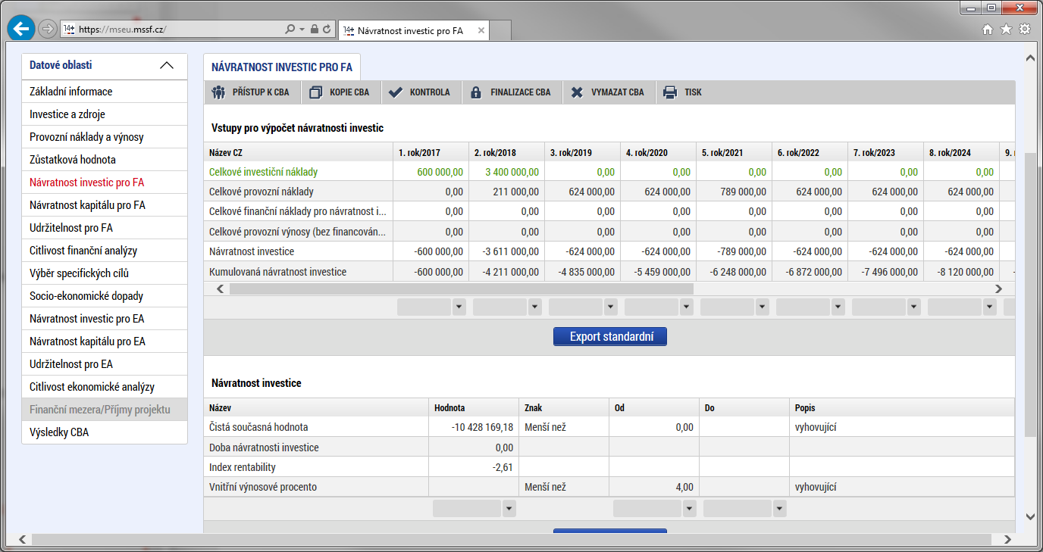
Návratnost investic pro FA
U projektů financovaných z EU lze předpokládat záporné výsledky.

Slide 12
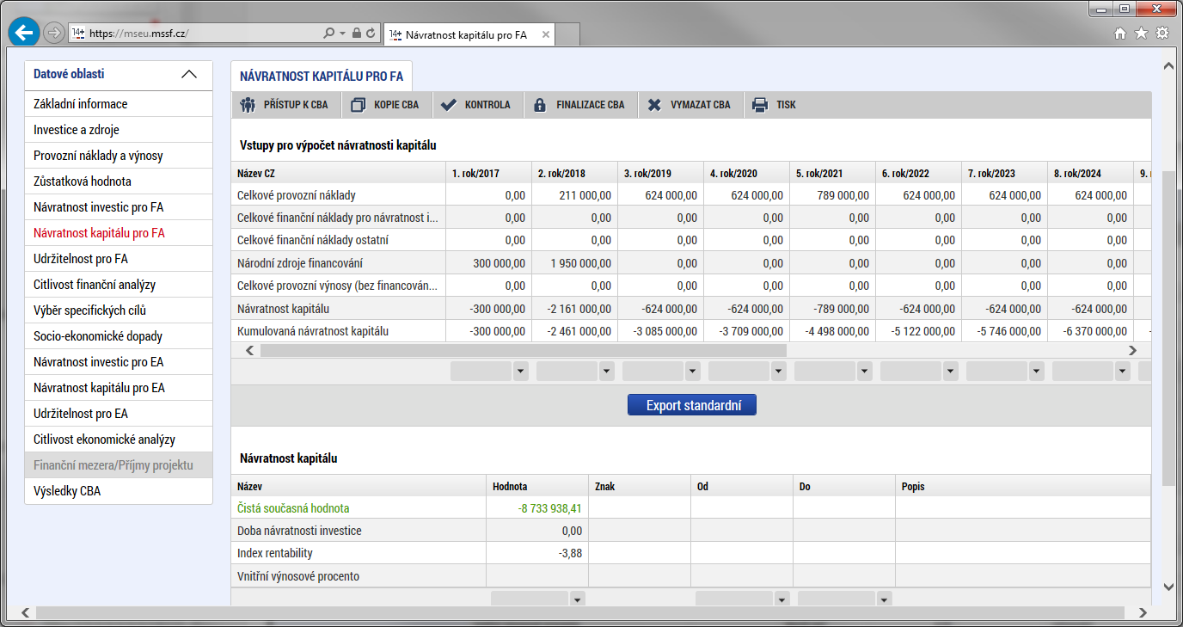
Návratnost kapitálu pro FA
U projektů financovaných z EU lze předpokládat záporné výsledky.

Slide 13
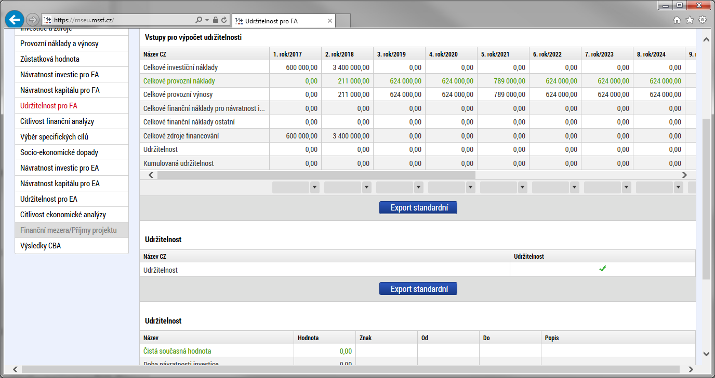
Udržitelnost pro FA
Udržitelnost musí být ověřena u všech projektů (udržitelnost pro FA = ano), lze doporučit rezervu min. 5 %.

Slide 14
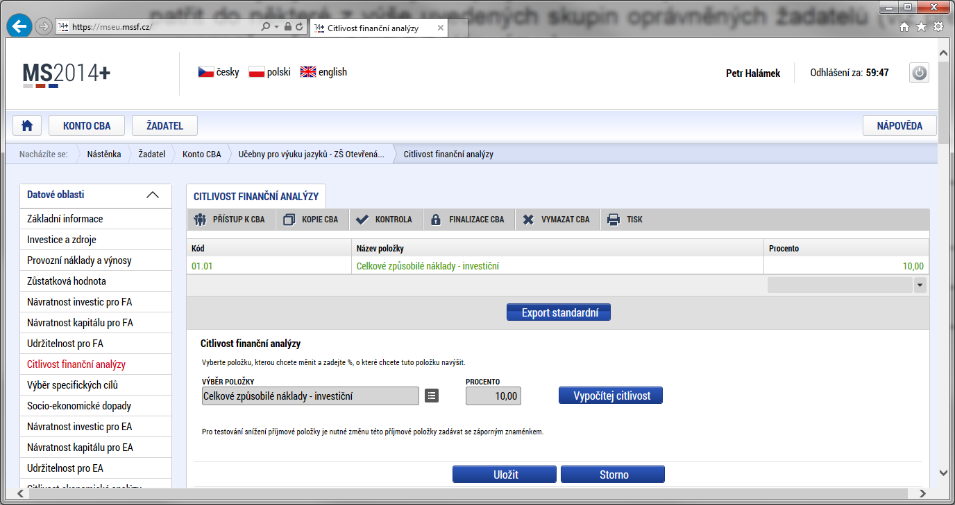
Citlivost finanční analýzy
Citlivost FA (i EA) je nutno zpracovat pouze u projektů nad 100 mil. Kč CZV.

Slide 15
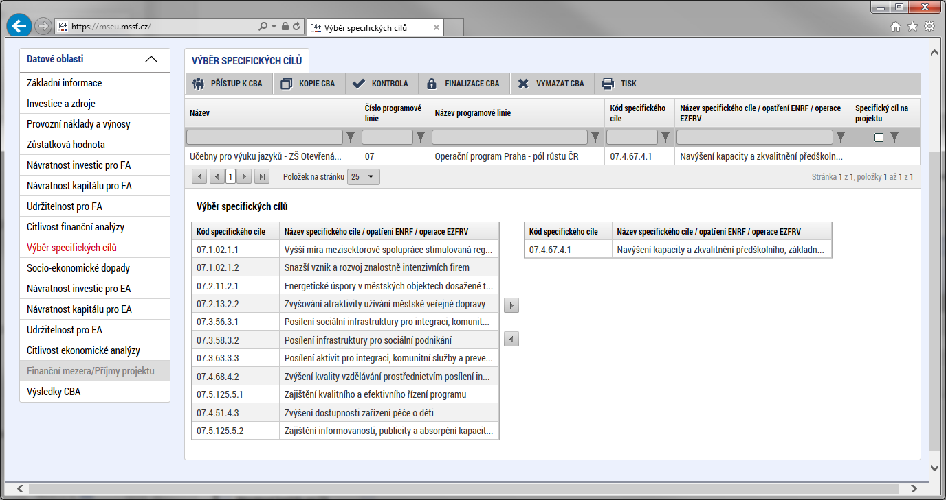
Výběr specifických cílů
Záložka slouží k nastavení číselníku dopadů.

Slide 16
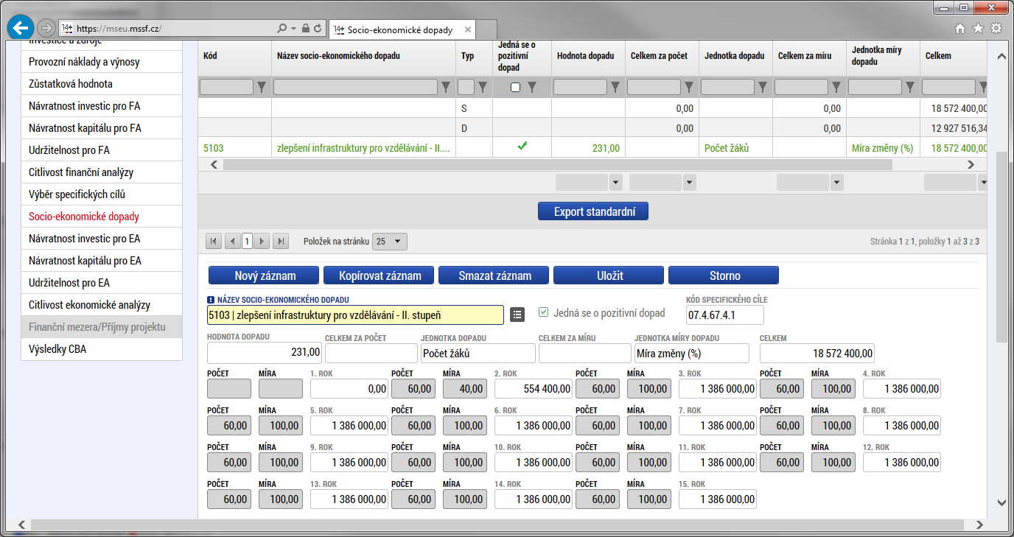
Specifikace socio-ekonomických dopadů
Dopady projektu na základě přírůstkové metody, pozor na duplicitu a řádné zdůvodnění v textu SP!

Slide 17
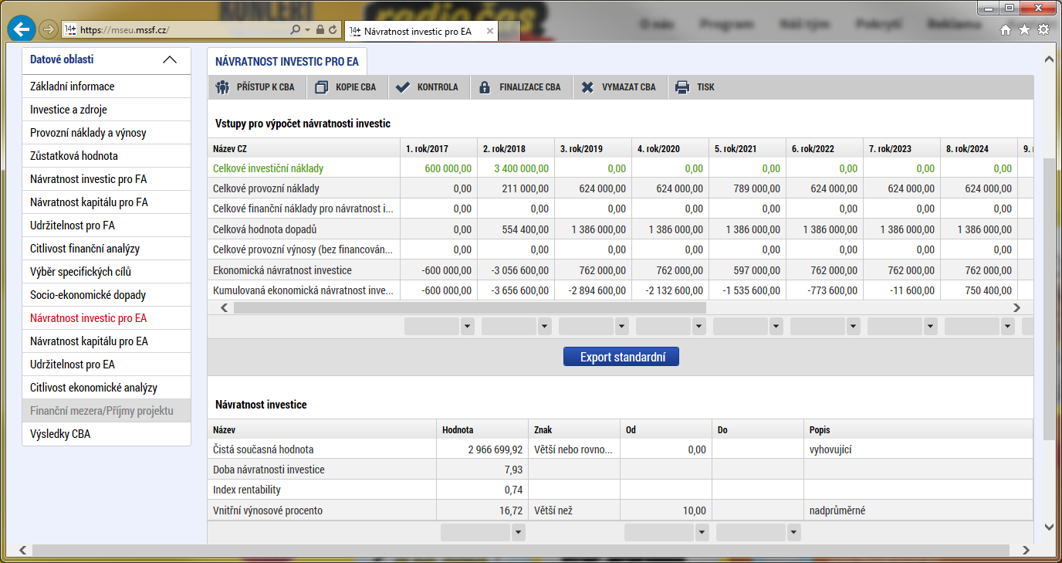
Návratnost investic pro EA
Ověření socio-ekonomického přínosu projektu, ENPV > nula.

Slide 18
Závěrem
kontrola dat a navázání na žádost;
uvádějte reálná data;
vše řádně zdůvodňujte, uvádějte průběžné kalkulace a mezivýpočty;
nenechávejte zpracování CBA na poslední chvíli;
nebojte se CBA, je to jednoduché!

